Slide 1
第1课 什么菜做得最好
Dì-yī kè shénme cài zuò de zuìhǎo
2
山东大学

Slide 2
生词
碗 wǎn N bowl
寿面 shòumiàn N birthday noodles
面条儿 miàntiáor N noodles
告诉 gàosu V to tell
服务员 fúwùyuán N waiter; waitress
送 sòng V to give as a gift
礼物 lǐwù N gift;present
生日 shēngrì N birthday
快乐 kuàilè Adj happy
客气 kèqi Adj/V (to be)polite; (to be)courteous
蛋糕 dàngāo N cake
啊 a MdPt a particle used at the end of an
exclamatory sentence to emphasize the tone
会 huì OpV can;to know (how to do it)
过 guò V to celebrate; to spend (time)
语法
感叹句：多（么）……啊 The exclamatory sentence “多（么）……啊”（How…！）
能愿动词：会（1）
The optative verb“会” （1）

Slide 3
生词
WORDS

Slide 4
送
V
他送女朋友花。
送 + 人 + 东西
我送朋友一本书。
弟弟送我一个苹果。

Slide 5
礼物
N
一件礼物
你想送父母什么礼物？
你想送朋友什么礼物？

Slide 6
生日
N
你的生日是几月几号？
我的生日是10月20号。
今天是她的生日。
朋友们送她生日礼物。

Slide 7
快乐
Adj
生日快乐！
周末快乐！

Slide 8
客气
Adj./V
A1：这是我送你的生日礼物。
A2：太谢谢你了！
B：你太客气了！

Slide 9
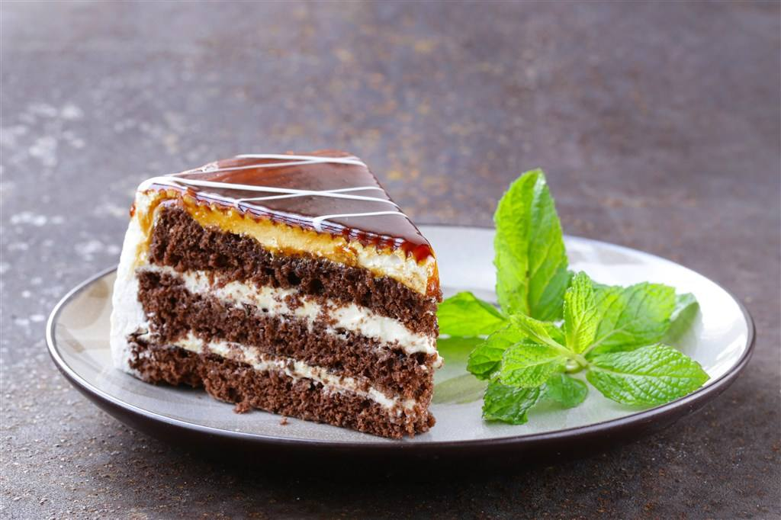
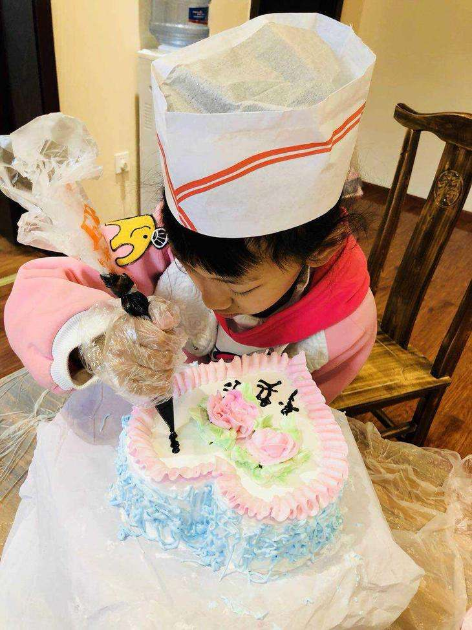
蛋糕
N
生日蛋糕
吃蛋糕
做蛋糕
一块蛋糕

Slide 10
过
V
A：你一般怎么过周末？
B：我一般____________。
A：你在中国过得怎么样？
B：过得还不错，不太忙。
过生日

Slide 11
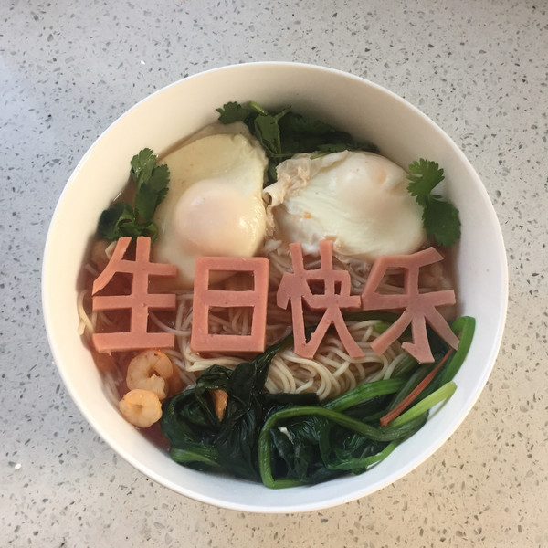
寿面
shòu
壽
N
给老人
八十大寿

Slide 12
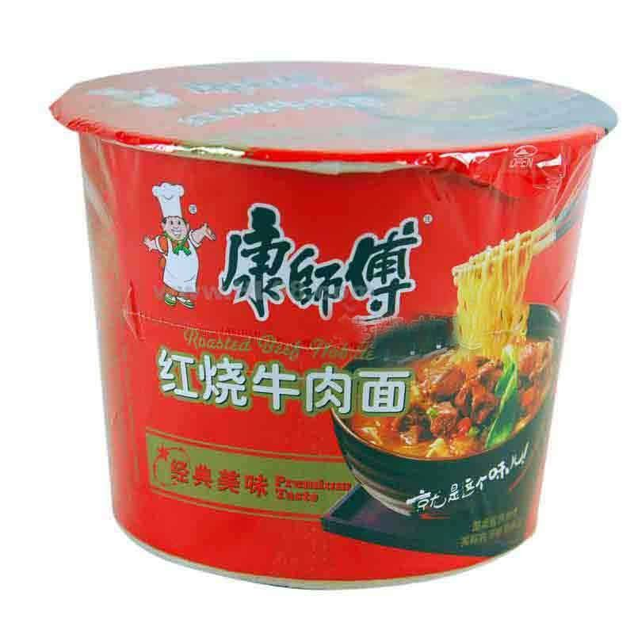
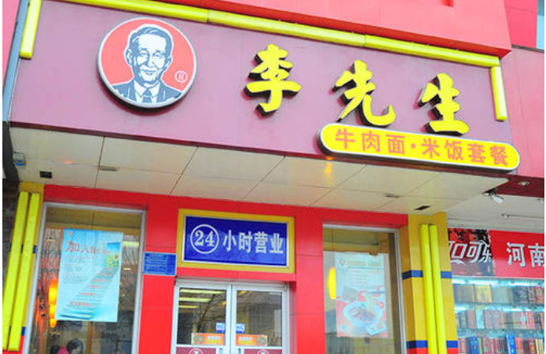
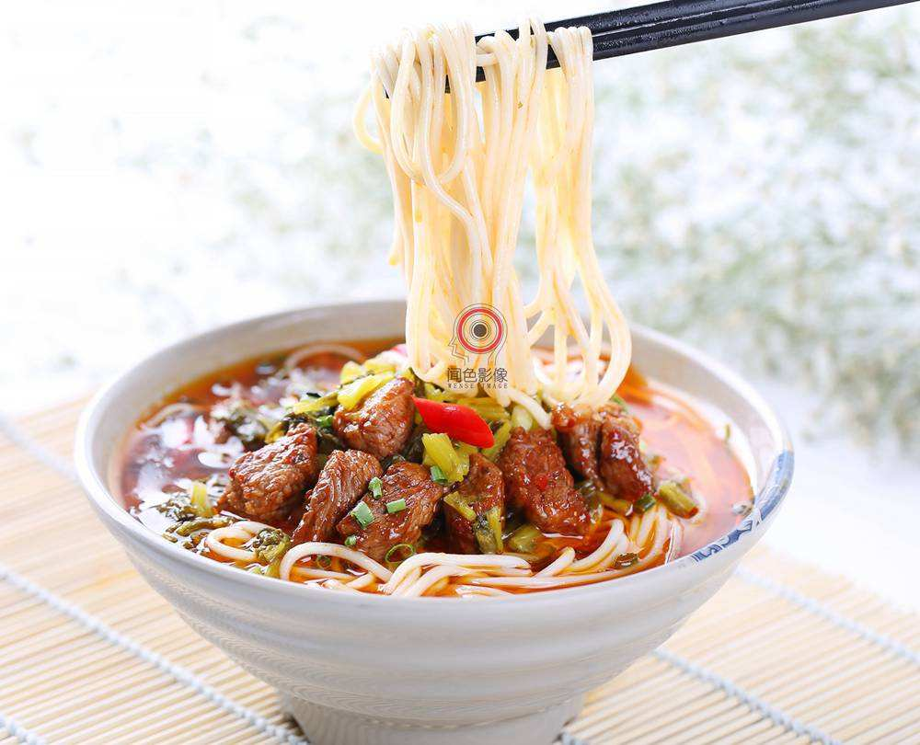
碗
面条儿
N
N
吃面条儿
一碗面条儿
牛肉面
方便面

Slide 13
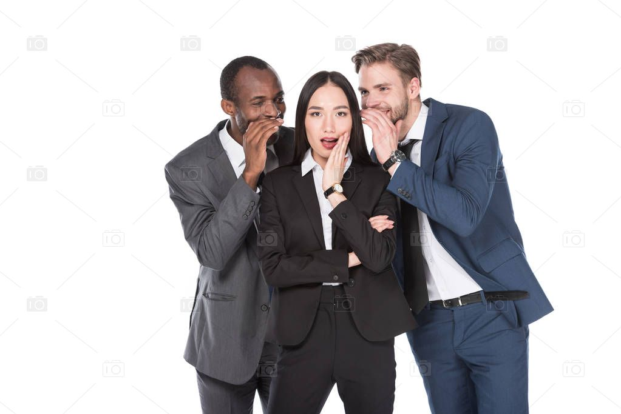
告诉
V
老师告诉大家，中国人过生日吃寿面。
老师告诉我们，12月有HSK考试。
老师告诉我们他的手机号了。
告诉我怎么做蛋糕，好吗？

Slide 14
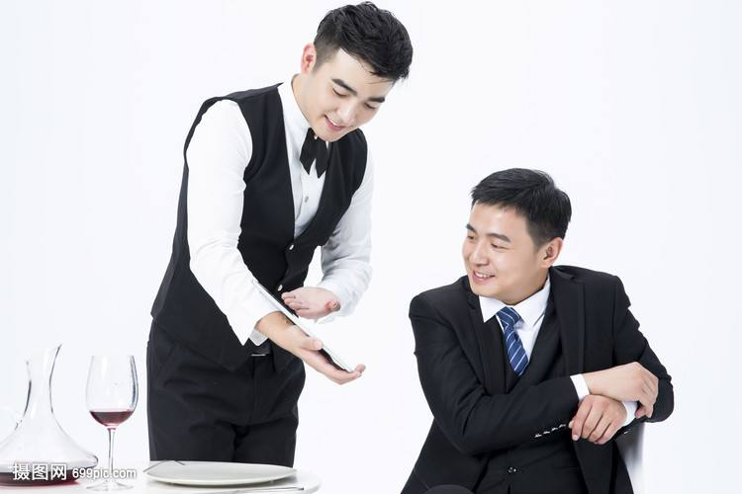
服务员
N
服务员告诉他，鱼做得很好。
他告诉服务员，他点一条鱼。

Slide 15
语法
GRAMMAR

Slide 16
感叹句：多（么）……啊 The exclamatory sentence “多（么）……啊”（How…！）
A：一起去跑步吧！
B：外面多冷啊，别去了。
A：你看，她的衣服多么好看啊！
B：对啊，我也想买一件。
A：这儿的东西多便宜啊，我们买点儿水果吧。
B：好啊。

Slide 17
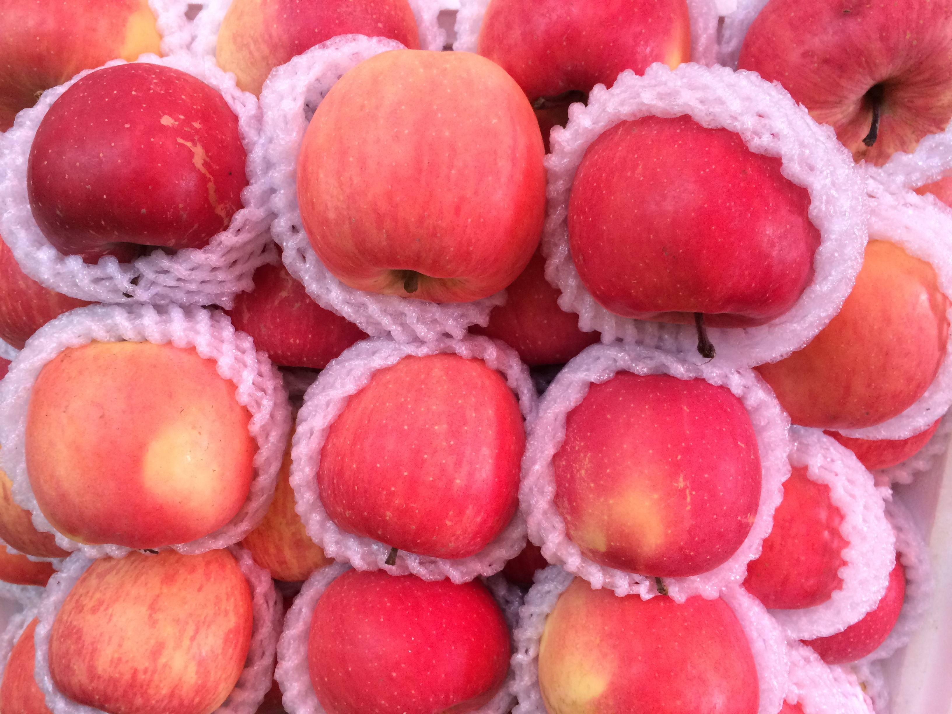
感叹句：多（么）……啊
A：买点儿苹果吧！
B：别买了，十块钱一斤，多贵啊！
A：但是你看这些苹果多大啊，多红啊，多甜啊。
苹果：10块/斤

Slide 18
能愿动词：会（1） The optative verb“会” （1）
（不）会 + V
你会做饭吗？
你会不会做饭？
我会做饭。
我不会做饭。
做蛋糕、打篮球
游泳、开车

Slide 19
能愿动词：会（1）
不会游泳
会游泳

Slide 20
小结
SUMMARY

Slide 21
生词
碗 wǎn N bowl
寿面 shòumiàn N birthday noodles
面条儿 miàntiáor N noodles
告诉 gàosu V to tell
服务员 fúwùyuán N waiter; waitress
送 sòng V to give as a gift
礼物 lǐwù N gift;present
生日 shēngrì N birthday
快乐 kuàilè Adj happy
客气 kèqi Adj/V (to be)polite; (to be)courteous
蛋糕 dàngāo N cake
啊 a MdPt a particle used at the end of an
exclamatory sentence to emphasize the tone
会 huì OpV can;to know (how to do it)
过 guò V to celebrate; to spend (time)
语法
感叹句：多（么）……啊 The exclamatory sentence “多（么）……啊”（How…！）
能愿动词：会（1）
The optative verb“会” （1）

Slide 22
